Slide 1
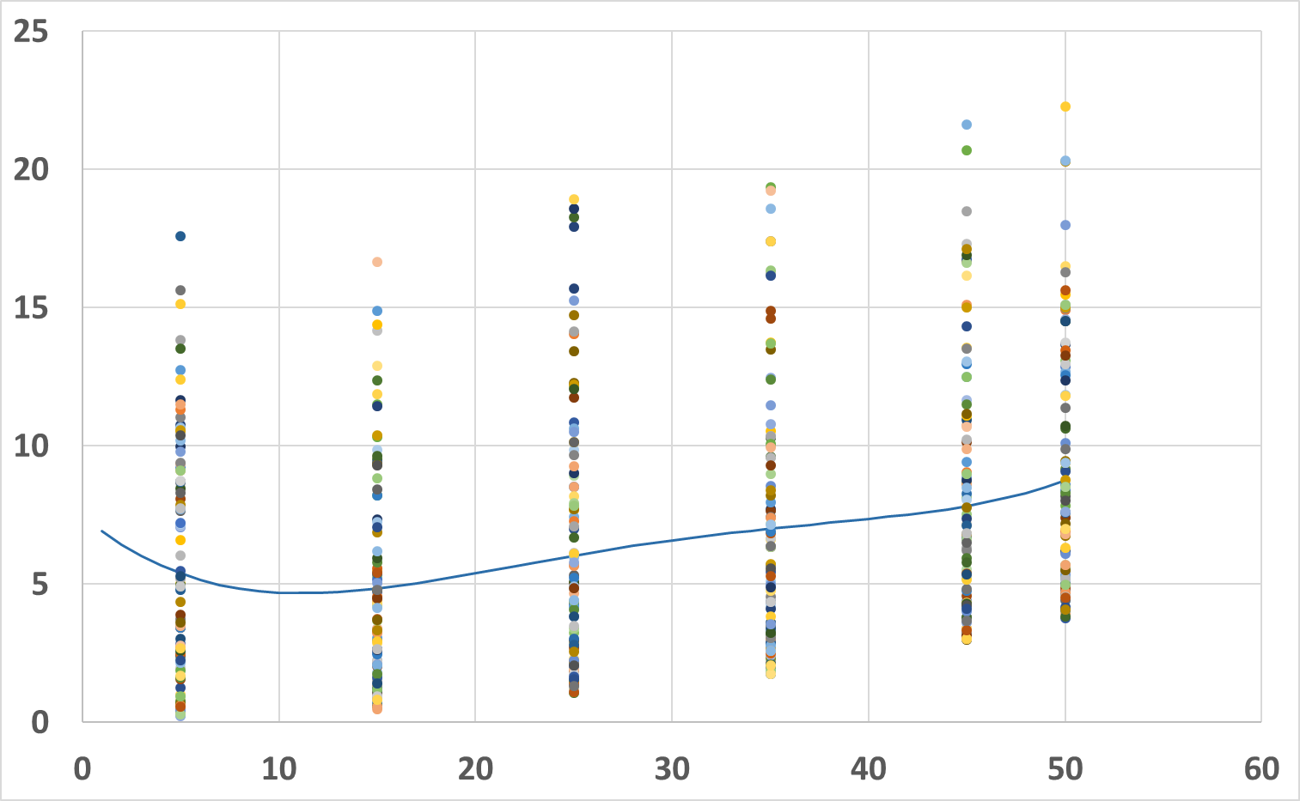
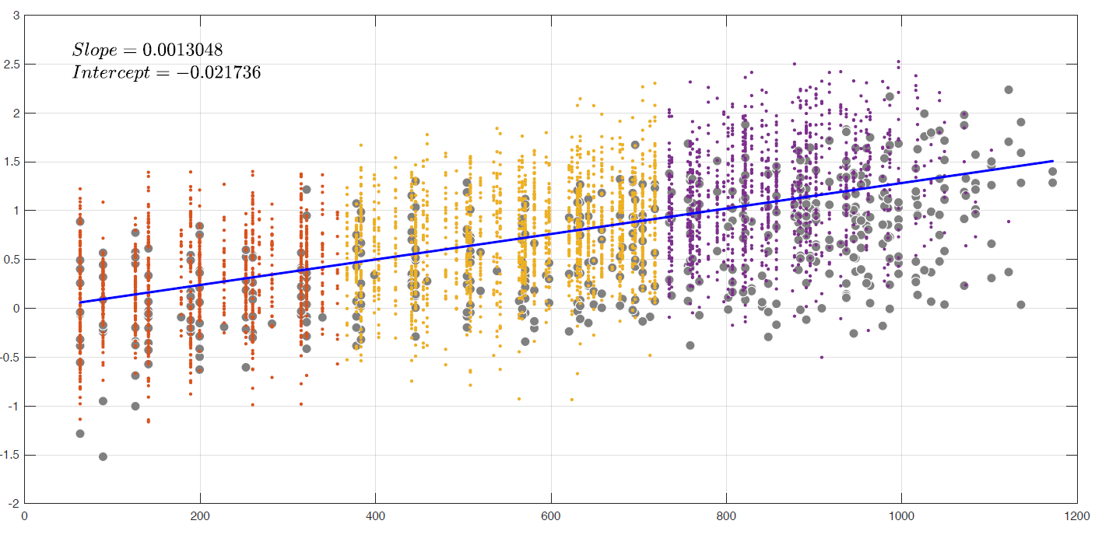
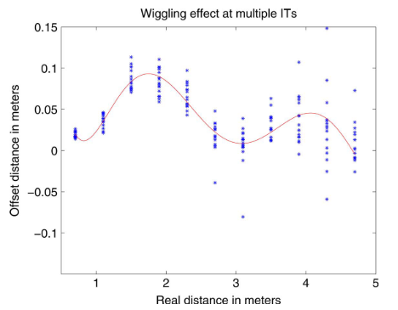
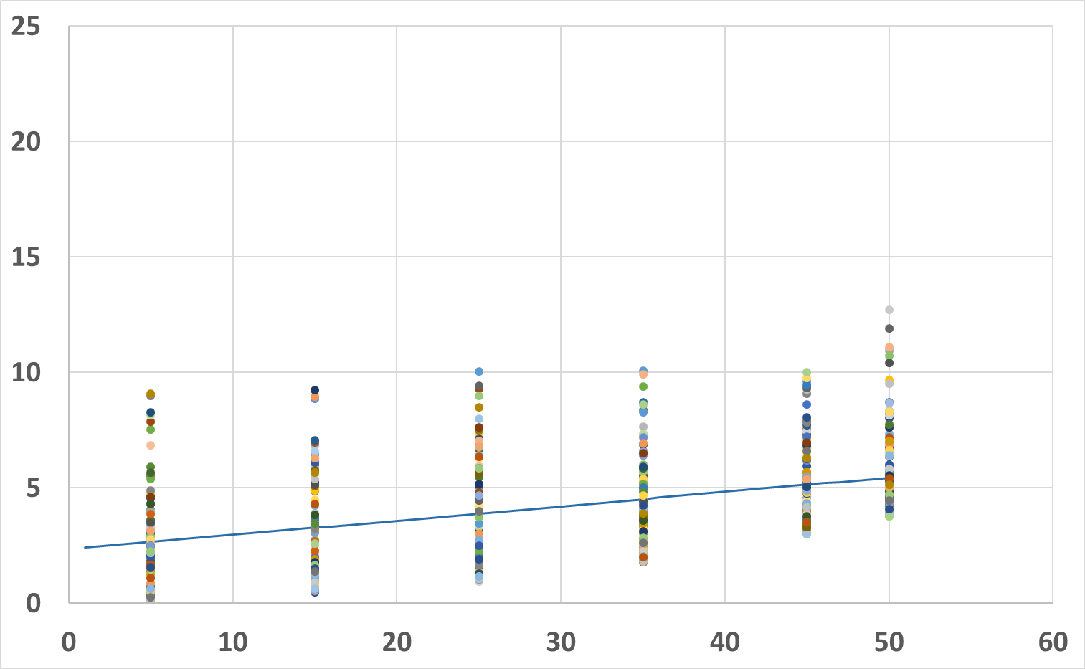





Error classification
Jasper Unified Calibration BM 진행 중
Dark Box
LPFF
Rail
P2P
$t_{0}$ measure
EVK, POC 수령 후 진행 가능
DNL measure $→$ TDC Linearization
Depth, Geo Cal
EVK, POC 수령 후 진행 가능
FPN $→$ Uniform IR LED 광원 확보 필요
$$w:depth error function$$
Error [m]
Error [mm]
Jasper 사례
GT [m]
Distance, (GT) [mm]
$$w:depth error function$$
Error [mm]
I-ToF 논문 사례
Error [m]
Dark, P2P, TDC Cal을 진행해야 Depth Cal의 정확성이 확보될 것으로 예상 됨
Distance, (GT) [mm]
GT [m]

Slide 2
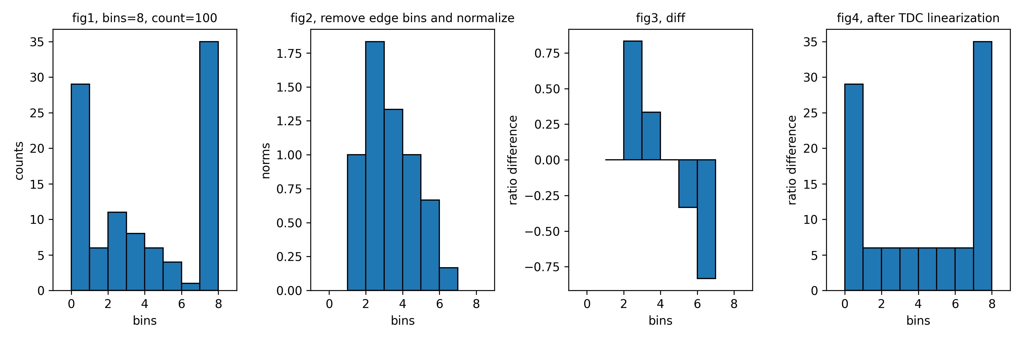
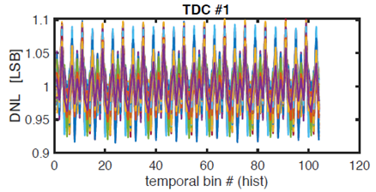

Error classification
Jasper Unified Calibration BM 진행 중
Dark Box
LPFF
Rail
P2P
$t_{0}$ measure
EVK, POC 수령 후 진행 가능
DNL measure $→$ TDC Linearization
Depth, Geo Cal
EVK, POC 수령 후 진행 가능
FPN $→$ Uniform IR LED 광원 확보 필요
LPFF TDC Linearization
Python code for TDC linearization
Definition of Differential Non-Linearity
11
11
Ideal TDC
Conventional TDC
$$DNL\left(11\right)=0 LSB$$
10
10
$$DNL\left(10\right)=−0.3 LSB$$
01
01
00
V (LSB)
00
$$DNL\left(01\right)=0.5 LSB$$
V (LSB)
Jasper의 DNL 측정값 DNL $∈$ [0.71, 1.66] 일 때 양품 판정. 통상적으로 [0.8, 1.2] in Jasper case
$$DNL\left(00\right)=−0.2 LSB$$
일정
22.06
22.07
22.08
22.09
EVK, POC 수령
LFPP/P2P
광원 및 광학계
검토
Black box 및
Chart 구현
검토
IMX459 EVK을
활용하여
LPFF/P2P 검증
IMX459 EVK을
활용하여
Dark box 검증
IMX459 EVK을
활용하여
Chart/Rail 검증
결과 종합 및
장비화 컨셉 검토

